Slide 1


S KAVO
SLIKANJE
LIKOVNA UMETNOST, 2. RAZRED UČITELJI OŠ ANTONA GLOBOČNIKA POSTOJNA

Slide 2
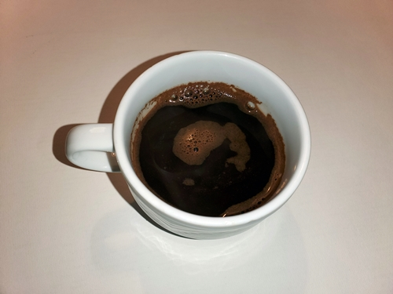
Prosi starše, naj ti skuhajo skodelico res močne črne kave. Ne, ne boš je pil. S kavo boš danes slikal.

Slide 3
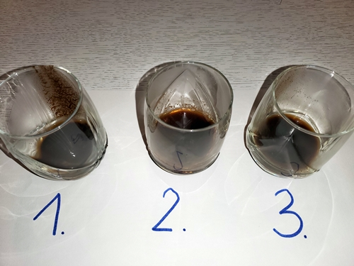
Ko se kava ohladi, jo prelij v tri kozarčke.

Slide 4
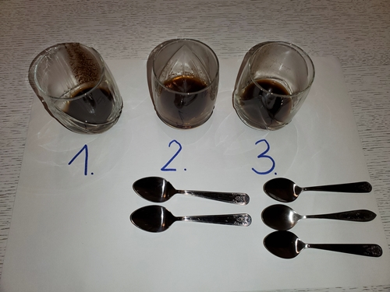
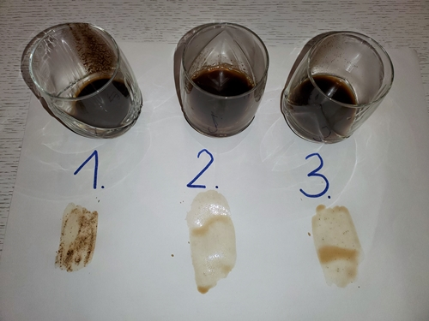
V drugi kozarček dodaj dve žlički vode in v tretjega tri žličke vode.
Tako dobiš tri odtenke rjave barve.

Slide 5
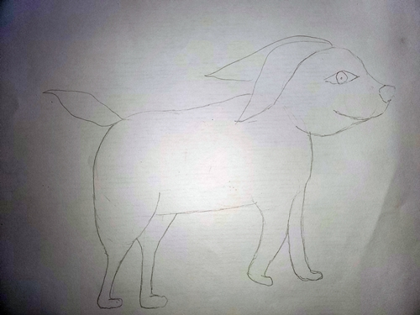
Pri razlagi je opisan postopek slikanja kužka. Ti pa nariši eno od izbrane živali iz naše pravljice. Super je, če imaš risalni list. Če ga nimaš, lahko slikaš tudi na kartonast pokrov od škatle za čevlje ali drug karton. Če ničesar od tega nimaš, slikaj na bel list.
Riši s svinčnikom, ne pritiskaj, da lahko na koncu odvečne črte zradiraš.

Slide 6
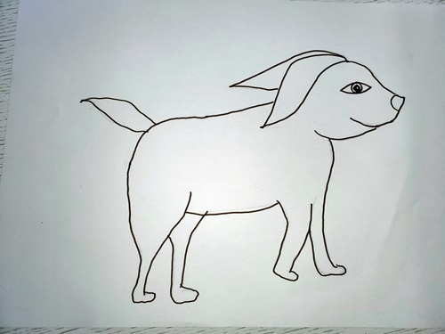
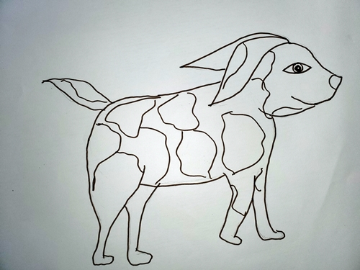
Ko ti je risba všeč, črte prevleči z rjavim flomastrom.
S flomastrom nariši tudi ostale podrobnosti (oči, smrček, kljunček, luske…), odvisno od tega, katera je tvoja izbrana žival.

Slide 7
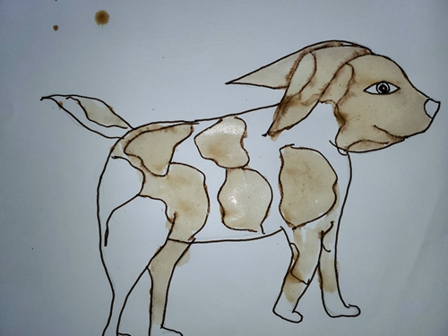
Nato pa risbo poslikaš z različnimi odtenki kave.

Slide 8
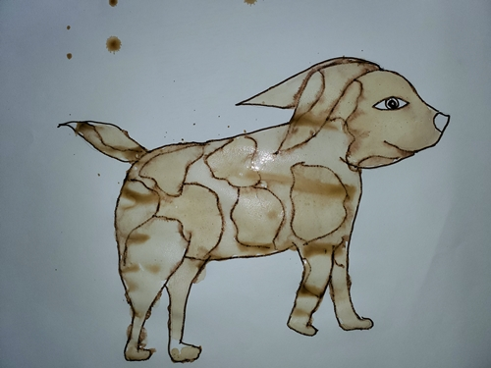
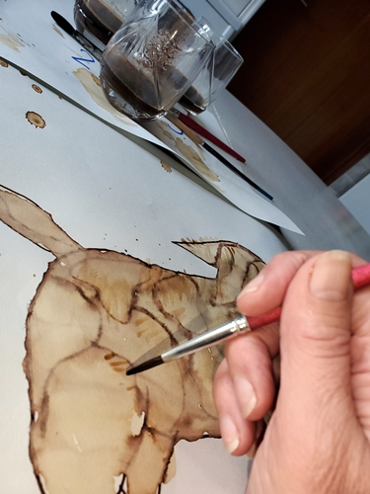
Med nanašanjem drugega odtenka je dobro, da sliko posušiš, da se odtenki ne mešajo.
Namig – da se slika hitreje suši, lahko uporabiš kar sušilnik za lase.
S čopičem lahko naslikaš dlačice, perje, luske...

Slide 9
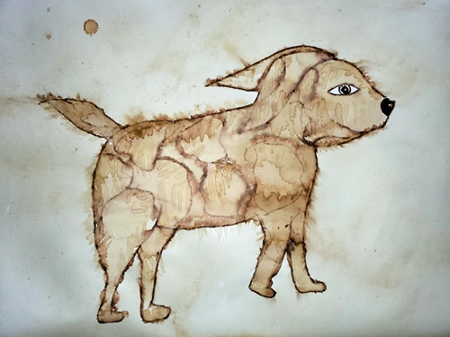
Z najsvetlejšim odtenkom kave pobarvaj tudi ozadje.

Slide 10
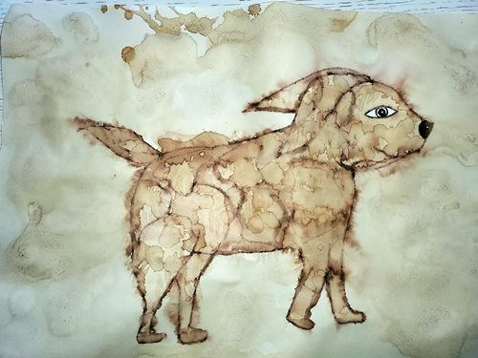
Tako, izdelek je dokončan.
Če bi živalici rad še kaj dodal, to nariši z rjavim flomastrom.

Slide 11

KO JE SLIKA ZAKLJUČENA, PROSI STARŠE,
DA JO FOTOGRAFIRAJO IN POŠLJEJO UČITELJICI.
VELIKO SLIKARSKIH UŽITKOV.

